Slide 1

KAPOSVÁRI SZC EÖTVÖS LORÁND MŰSZAKI TECHNIKUM ÉS KOLLÉGIUM
pályaválasztási nyílt nap
2025. október 10.

Slide 2

Miért válasszam a szakképzést?
Biztos elhelyezkedési lehetőségek
Duális képzési lehetőségek, munkaszerződés
Ösztöndíjrendszer, pályakezdési támogatás

Slide 3
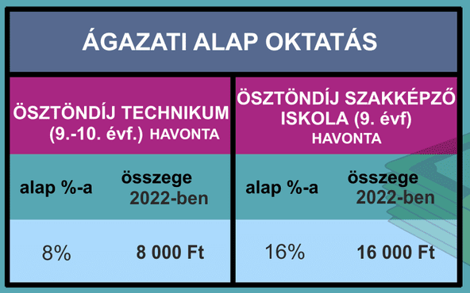
Szakképzési ösztöndíj

Slide 4
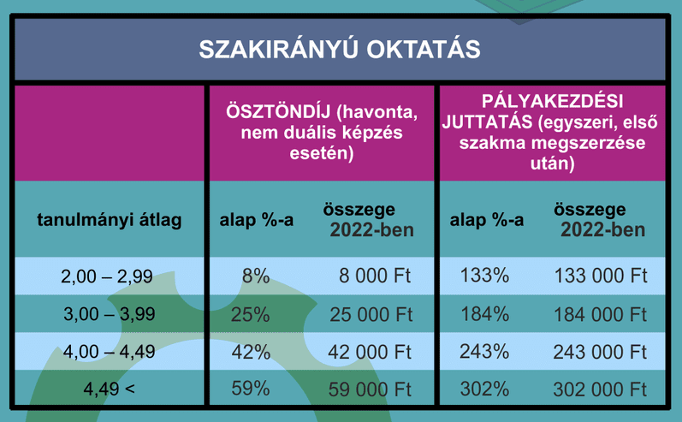

Slide 5

Apáczai ösztöndíjprogram
Útravaló ösztöndíjprogram

Slide 6
Kettő ingyenes szakma
További egy szakképesítés-ráépülés is ingyenes
25 éves korig tanulói jogviszony

Slide 7
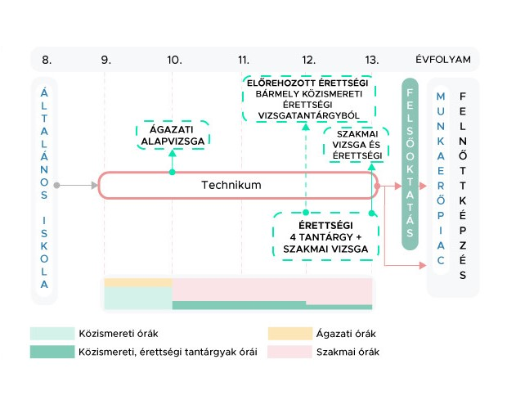
Érettségi vizsga csak 4 tárgyból van
Szakmai vizsga emelt szintű érettségi vizsgának számít
Egyenes út a szakmai felsőoktatásba

Slide 8
Technikumi képzések
Ágazat | Képzési idő | Szakma megnevezése | Iskolai kód
Rendészet és közszolgálat | 5 év | Közszolgálati technikus | 1000
Honvédelem |  | Honvéd kadét | 1010
Felvételi:
hozott pontok
egészségügyi alkalmassági vizsgálat
sajátos nevelési igényű (SNI) tanulók nem jelent-kezhetnek

Slide 9
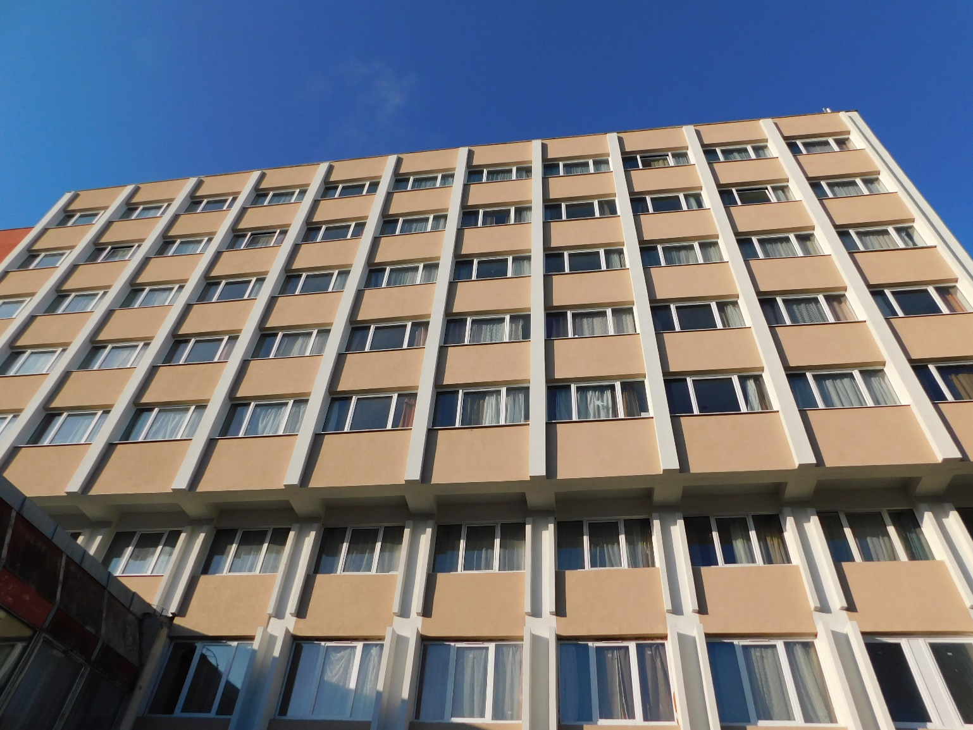
Kollégiumi ellátás biztosított

Slide 10

Intézményünk
ERASMUS programok
Színes diákprogramok
Rendszeres szakmai programok
Projektnapok

Slide 11
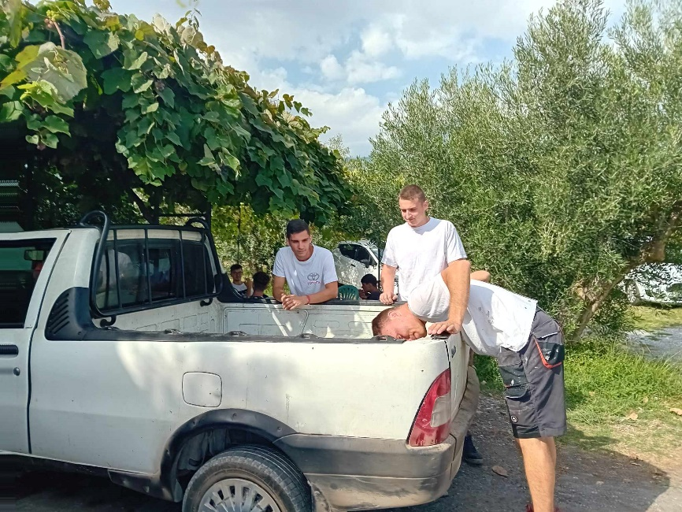
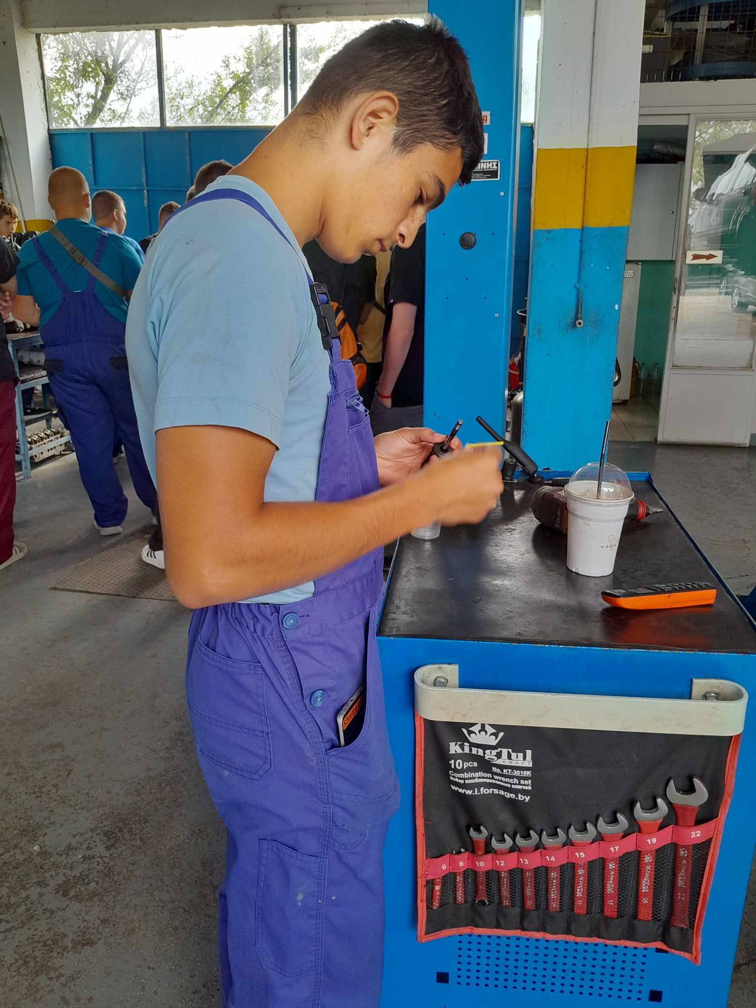
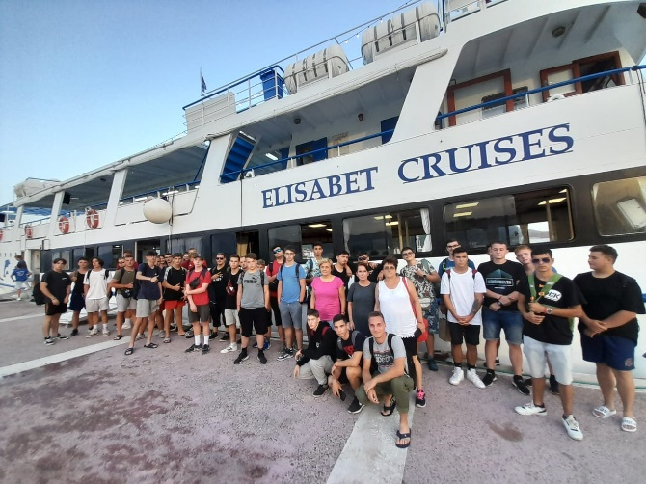
ERASMUS programok

Slide 12
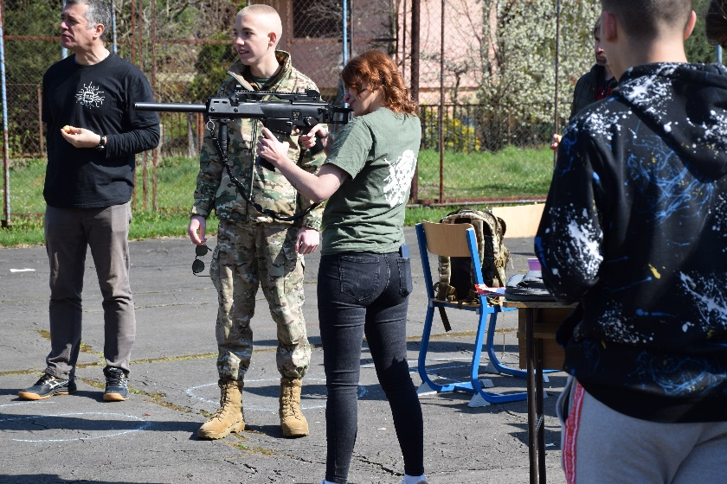
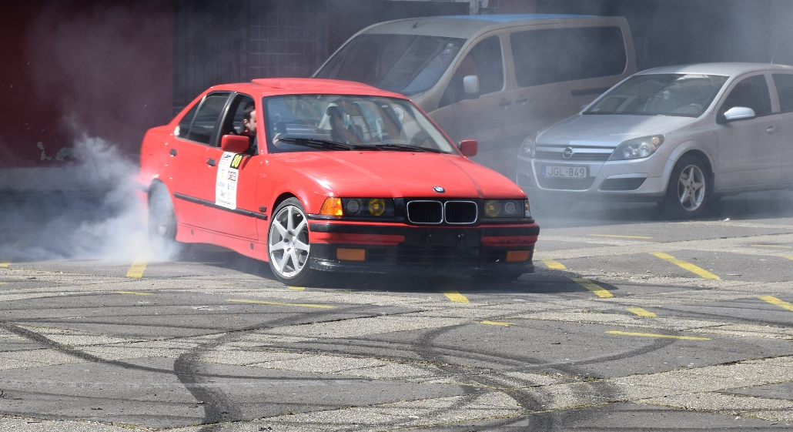
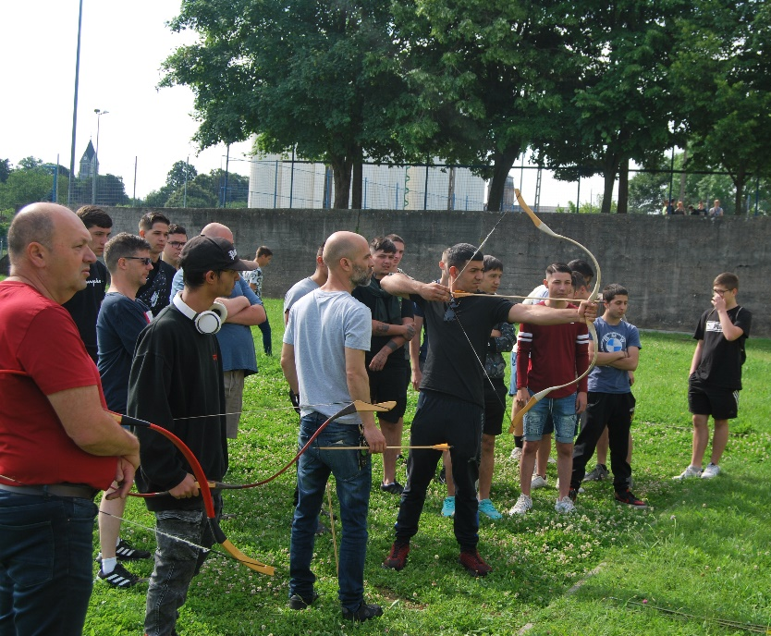
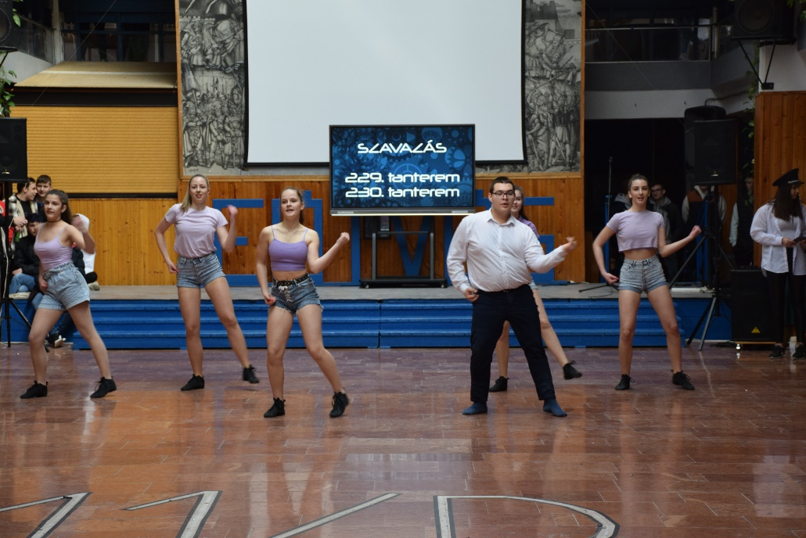
Színes diákprogramok

Slide 13
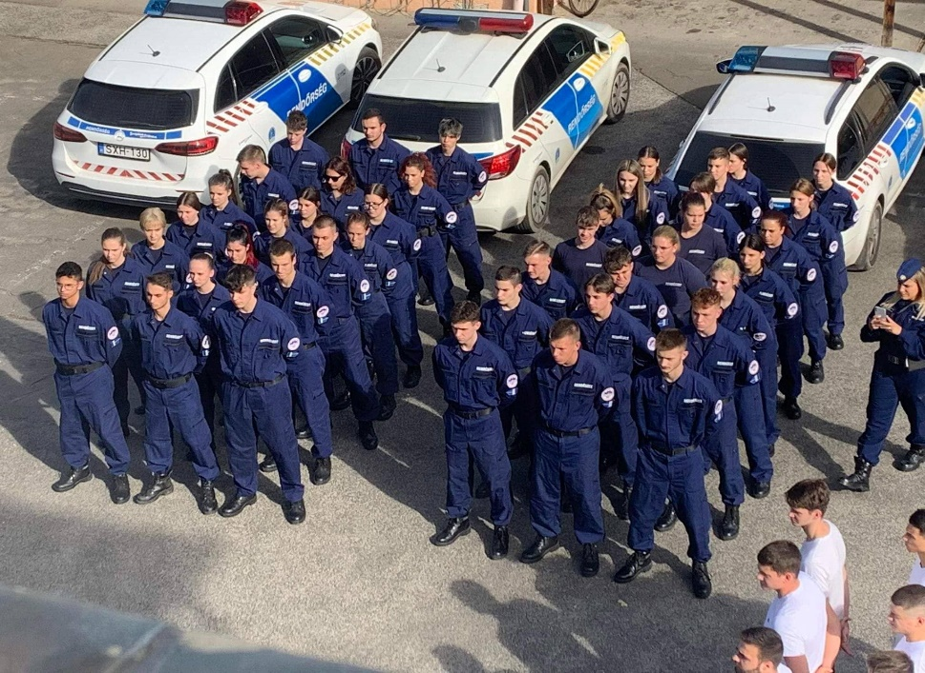
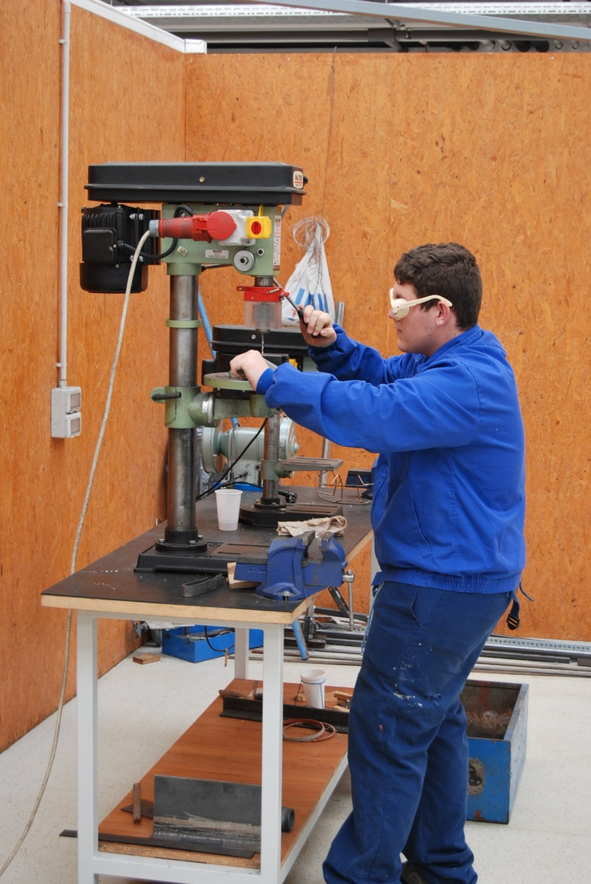
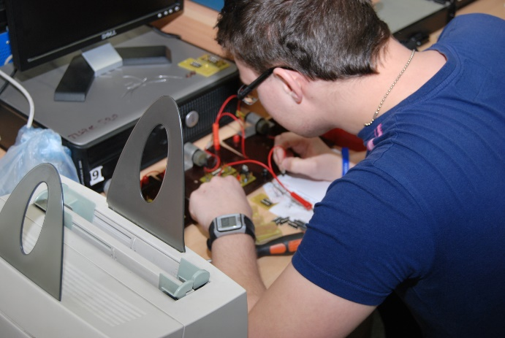
Rendszeres szakmai programok

Slide 14
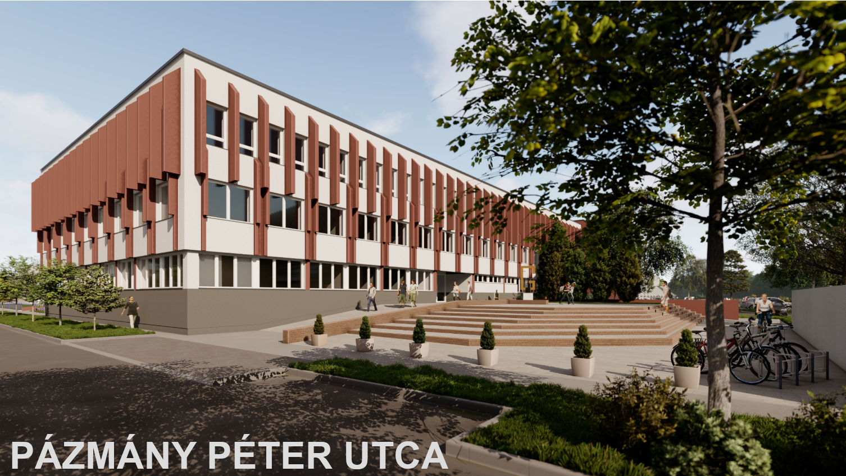

Slide 15
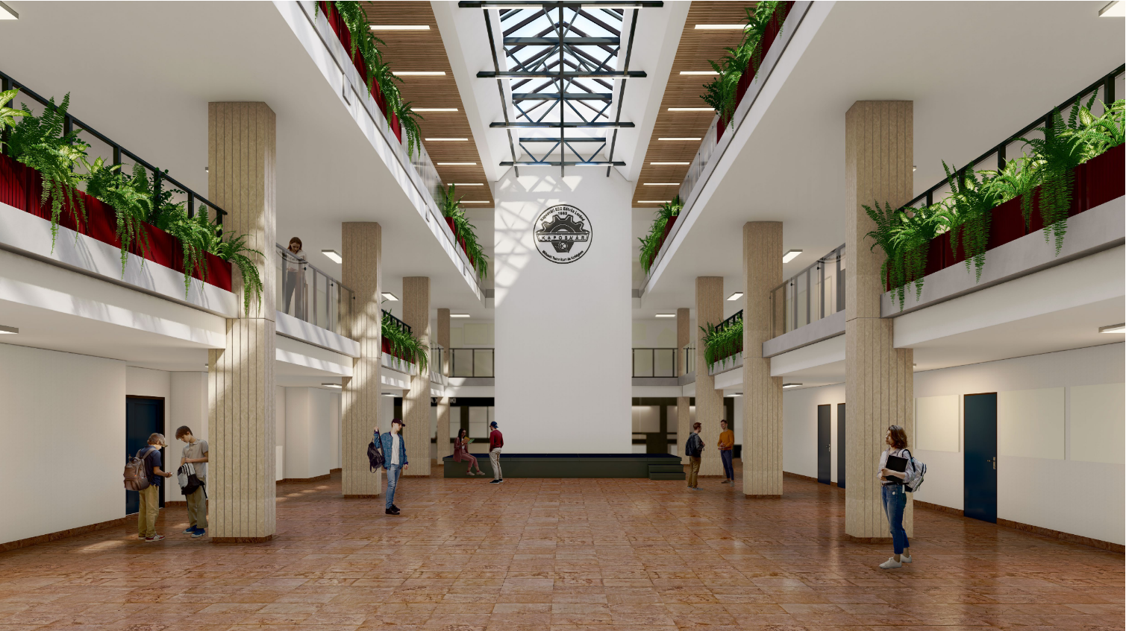

Slide 16
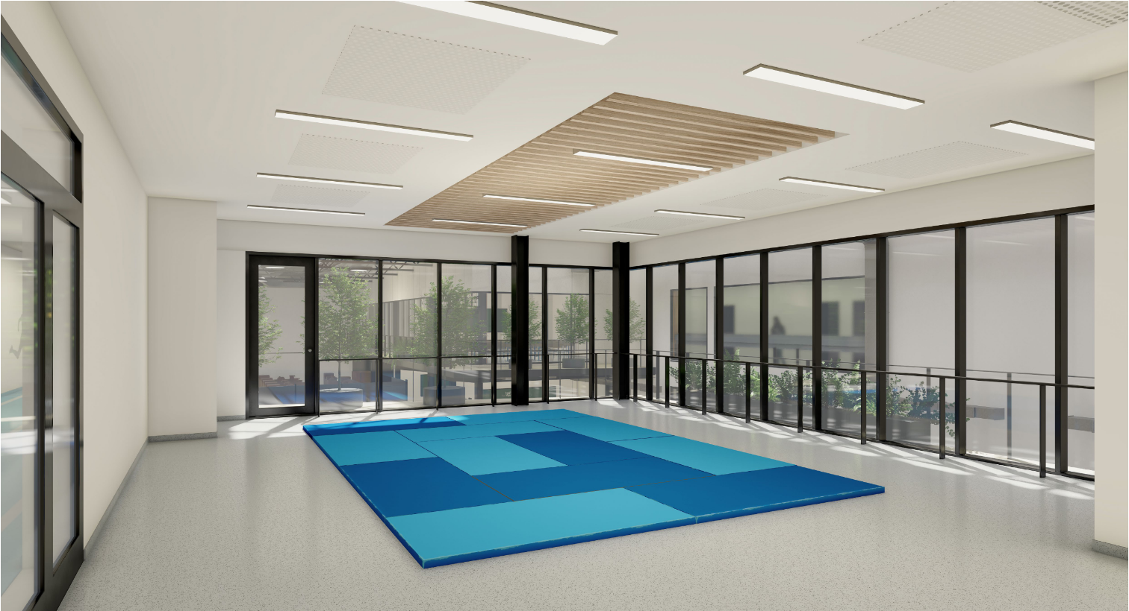

Slide 17
KAPOSVÁRI SZC EÖTVÖS LORÁND MŰSZAKI TECHNIKUM ÉS KOLLÉGIUM
Somogy legsokoldalúbb iskolája!
JELENTKEZZ HOZZÁNK, TANULJ SZAKMÁT!
SZERETETTEL VÁRUNK!
További kérdésekkel a kaposvari.eotvos@gmail.com címen fordulhatsz hozzánk.

